Slide 1
运维五部消防系统设备维护培训
培训讲师：
培训日期：

Slide 2
01
培训目标及培训要求
02
消防系统简介
03
消防系统设备维护
04
常见问题解决流程

Slide 3
培训目标及培训要求
培训目标：认清消防安全工作的重要性，加强消防安全管理，提高全体员工的消防安全意识和防火灭火能力，及时发现和消除火灾隐患，确保财产安全和人身安全，避免火灾危害，形成企业安全文化…….
认识消防系统构成
培训要求
掌握消防系统设备操作
熟练掌握消防系统维护
解决日常发生问题

Slide 4
消防系统简介
消防系统组成
火灾自动报警控制系统
排烟、灾后清空系统
自动喷水灭火系统
消火栓系统
注：此系统功能组成是根据润泽信息中心A-5数据模组的消防控制设备所列举。所有可控设备信号均能反馈到消防控制室消防报警控制器。
火灾应急广播控制
火灾应急照明与疏散指示标志
气体灭火系统

Slide 5
消防系统简介
一、火灾自动报警控制系统
1.简介：
火灾自动报警系统是由触发装置、火灾报警装置、联动输出装置以及具有其它辅助功能装置组成的，它具有能在火灾初期，将燃烧产生的烟雾、热量、火焰等物理量，通过火灾探测器变成电信号，传输到火灾报警控制器，并同时以声或光的形式通知整个楼层疏散，控制器记录火灾发生的部位、时间等，使人们能够及时发现火灾，并及时采取有效措施，扑灭初期火灾，最大限度的减少因火灾造成的生命和财产的损失，是人们同火灾做斗争的有力工具。

Slide 6
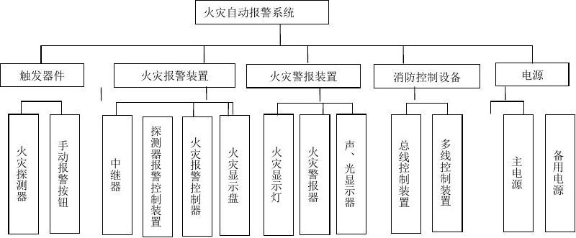
消防系统简介
2.火灾自动报警控制系统组成：

Slide 7
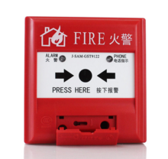
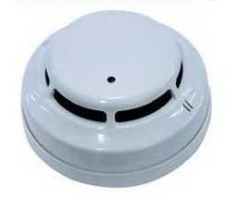
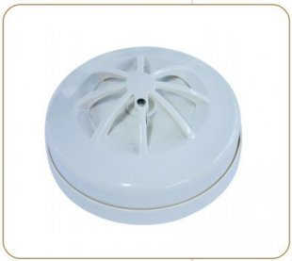
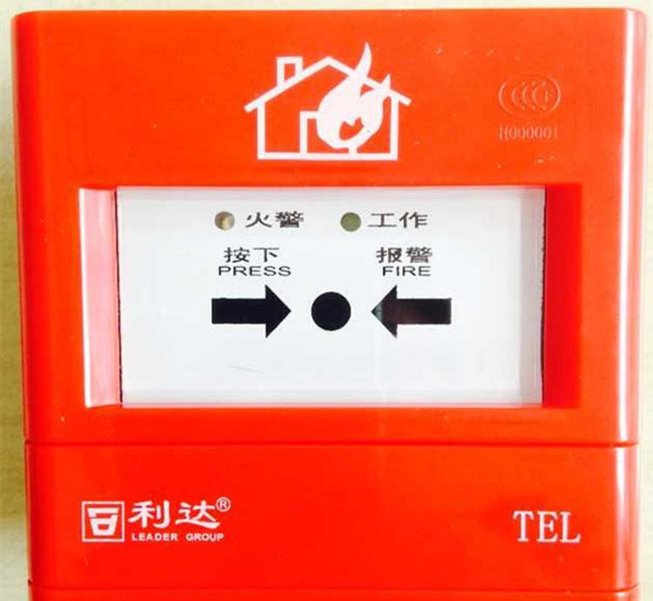
消防系统简介
（1）触发器件
感烟探测器是利用火灾烟雾对光产生吸收和散射作用来探测火灾的一种装置
当人员发现火灾时，在火灾探测器没有探测到火灾的时候，人员手动按下手动报警按钮，报告火灾信号
感烟探测器
手动报警按钮
感烟探测器是通过温度差来检测火灾的一种装置
安装在消火栓箱内，可直接触发远程启动消防泵
感温探测器
消火栓报警按钮

Slide 8
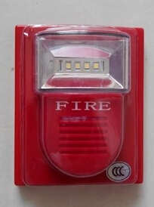
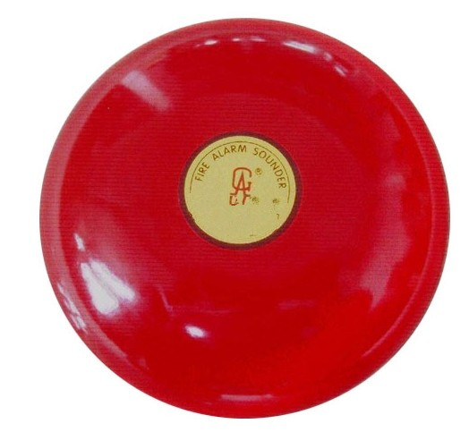
消防系统简介
（2）警报装置
火灾警报装置—消防警铃 、声光报警器；消防联动时可发出声光一样的报警信号。
消防警铃
声光报警器

Slide 9
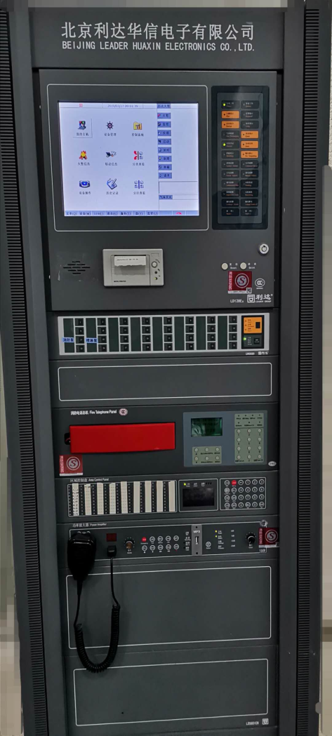
消防系统简介
（3）火灾报警控制器
火灾报警控制器是火灾自动报警系统的心脏，可向探测器供电，具有下述功能 :
（1）用来接收火灾信号并启动火灾报警装置。该设备也可用来指示着火部位和记录有关信息。
（2）能通过火警发送装置启动火灾报警信号或通过自动消防灭火控制装置启动自动灭火设备和消防联动控制设备。
（3）自动的监视系统的正确运行和对特定故障给出声、光报警。

Slide 10
消防系统简介
二、排烟、灾后清空系统
排烟系统的作用是建筑内一旦发生烟火灾情，能迅速启动，及时地把烟气排出建筑外，使疏散人员、救灾人员不被烟火所困，减少人员的伤亡和财产损失，为救人救火创造有利的条件。排烟系统一般采用机械排烟方式或者自然通风方式。
机械排烟系统是由排烟口、排烟防火阀、排烟管道、排烟风机、排烟出口及防排烟控制器等组成。当建筑物内发生火灾时，由火场人员手动控制或由烟感控制器（联动）将火灾信号传递给排烟控制器，打开排烟口以及和排烟口联动的排烟防火阀，最后由屋顶的排烟机将烟气通过排烟管道排出室外。

Slide 11
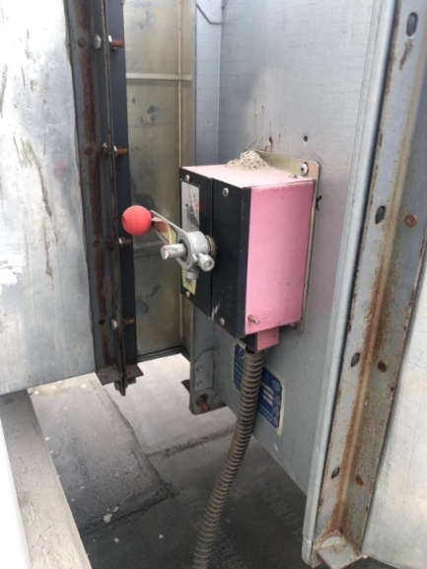
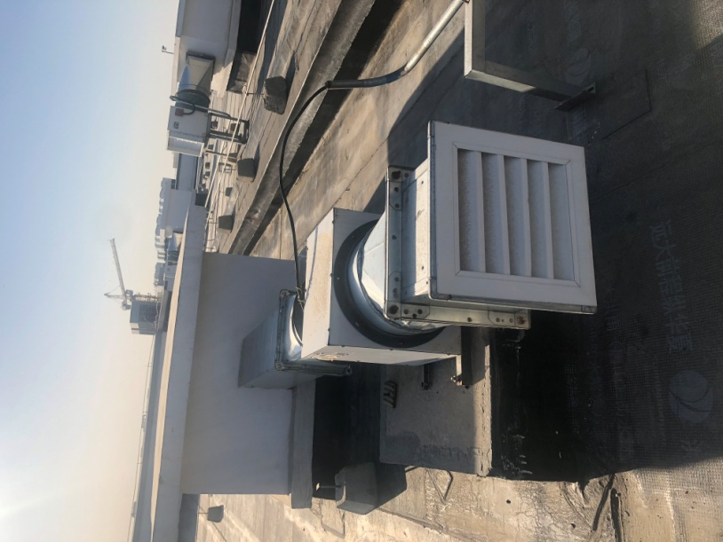
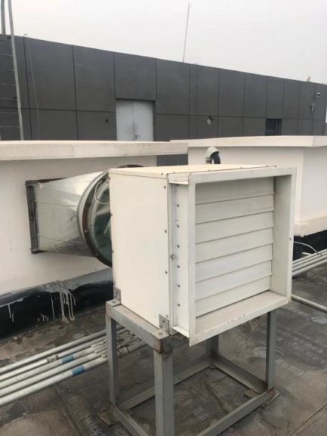
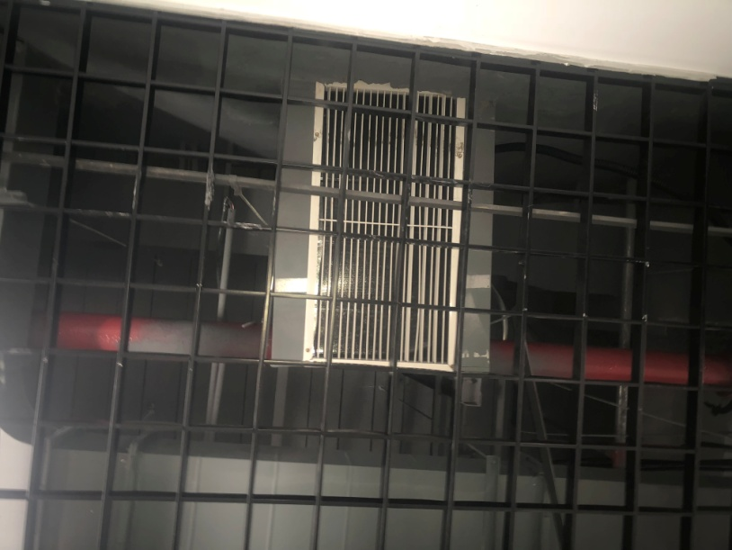
消防系统简介
排烟口
排烟出口
排烟风机和出口
排烟防火阀

Slide 12
消防系统简介
三、自动喷水灭火系统
1.简介
自动喷水灭火系统是人们同火灾斗争中出现和发展起来的一种固定式自动灭火系统，是当今世界上公认的最为有效的自救灭火措施，是应用最为广泛、用量最大的自动灭火系统。它具有自动灭火和自动报警的功能。它用水作灭火剂，平时处于准工作状态，一旦保护区域内发生火灾，火灾发生区域的自动喷水灭火系统会发生动作，喷洒水雾或水滴，起到延缓火势和扑灭火灾的作用。
自动喷水灭火系统由洒水喷头、报警阀组、水流报警装置(水流指示器或压力开关)等组件，以及管道、供水设施组成，并能在发生火灾时喷水的自动灭火系统。该系统平时处于准工作状态，当设置场所发生火灾时，喷头或报警控制装置探测火灾信号后立即自动启动喷水，用于扑救建、构筑物初期火灾。

Slide 13
消防系统简介
2.自动喷水系统的分类
按安装喷头的开启形式不同分类：
湿式系统（A-5数据中心）
注：A-5数据中心采用湿式自动喷水灭火系统
干式系统
闭式系统
预作用系统
自动喷水灭火系统
重复启闭预作用系统
自动喷水-泡沫联动系统
雨淋系统
开式系统
雨幕系统

Slide 14
消防系统简介
3.湿式系统组成和工作原理
湿式系统由湿式报警阀组、闭式喷头、水流指示器、控制阀门、末端试水装置、管道和供水设施等组成。系统的管道内充满有压水，一旦发生火灾，喷头动作后立即喷水。
在环境温度不低于4℃、不高于70℃的建筑物和场所(不能用水扑救的建筑物和场所除外湿式系统使用范围:)都可以采用湿式系统。该系统局部应用时，适用于室内最大净空高度不超过8m、总建筑面积不超过1000㎡的民用建筑中的轻危险级或中危险级Ⅰ级需要局部保护的区域。
工作原理:火灾发生的初期，建筑物的温度随之不断上升，当温度上升到以闭式喷头温感元件爆破或熔化脱落时，喷头即自动喷水灭火。该系统结构简单，使用方便、可靠，便于施工，容易管理，灭火速度快，控火效率高，比较经济，适用范围广，占整个自动喷水灭火系统的75%以上，适合安装在能用水灭火的建筑物、构筑物内。

Slide 15
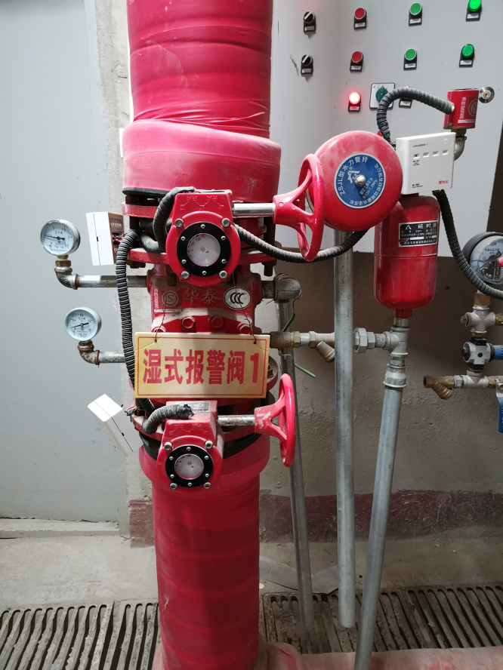
消防系统简介
湿式报警阀：
是一个允许水流单向流动的单向阀，上下均有压力表。与它相连的有一套报警装置，有阀门、延时器、压力开关、水力警铃组成。平时报警阀上下压力平衡，当喷头喷水时，阀门上方压力下降，阀门就会打开，下方的水便会向上流动，一部分水就会进入报警管道里来引发压力开关和水力警铃。压力开关动作能直接启动喷淋泵，水力警铃发出声响能提醒周围人群。
湿式报警阀

Slide 16
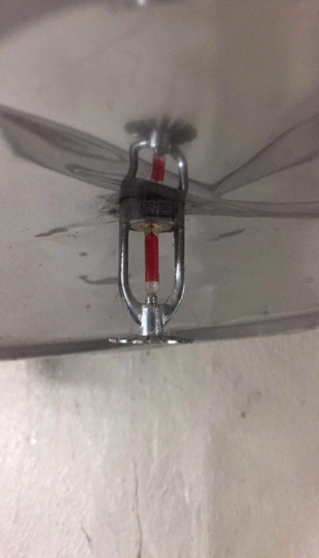
消防系统简介
4.湿式系统组成介绍
洒水喷头：
在整套系统中，只有喷头会经常出现在我们的视线。因为灭火所用的水就是由它而出，就是由它来感应现场的状况来带动整套系统运作的。我们平时见的多的一般是吊顶型喷头，直接安装在吊顶下方，看起来也比较美观。在喷头内部有感应温度的玻璃球，常见的一般是68度。也就是当喷头周围温度达到68度，玻璃球就会受热膨胀炸裂，那么水就会自动从喷头喷出了。
洒水喷头68℃

Slide 17
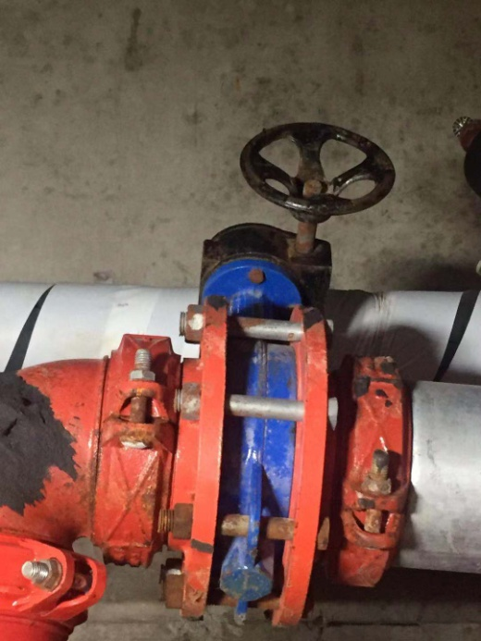
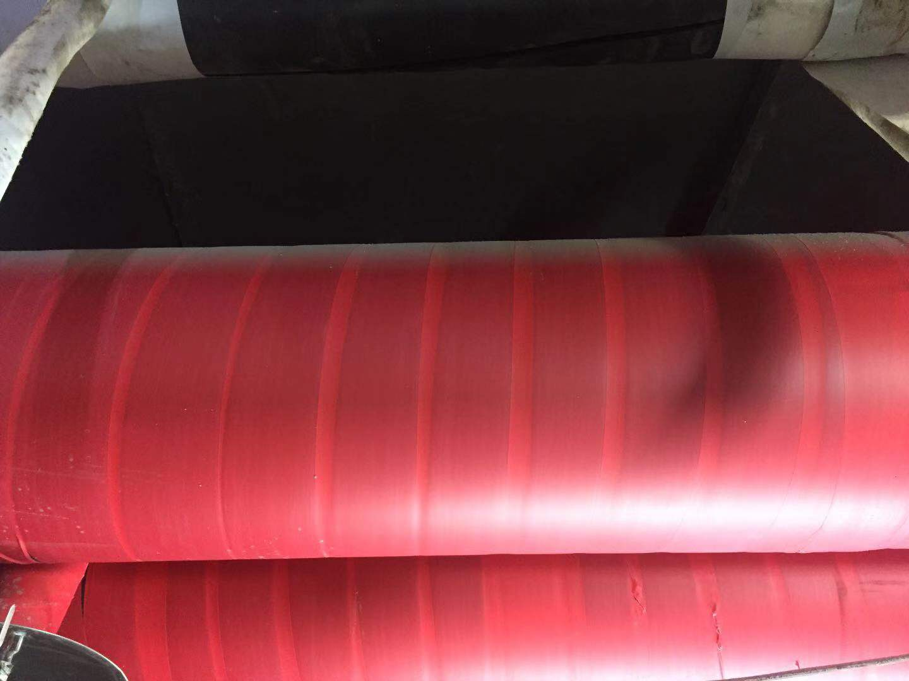
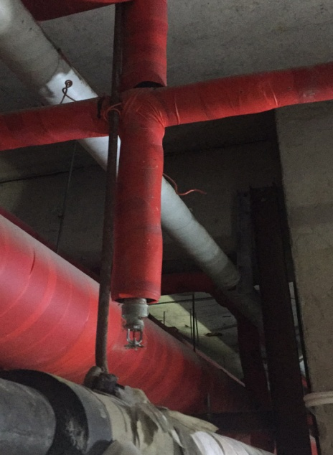
消防系统简介
与喷头连接就是相应的消防管道了，管道的半径大小与它所承载的喷头数量有关，数量越多，半径越大。系统一般按楼层划分区域，在每个区域初始位置会有信号阀和水流指示器。信号阀是用来控制此区域的水量，阀门的启闭状态会以信号方式传至消防控制室。水流指示器是用来感应此区域的水流状况，当喷头开始喷水时，管道内的水开始流动，水流指示器就会产生信号通知控制室。
信号蝶阀
管道

Slide 18
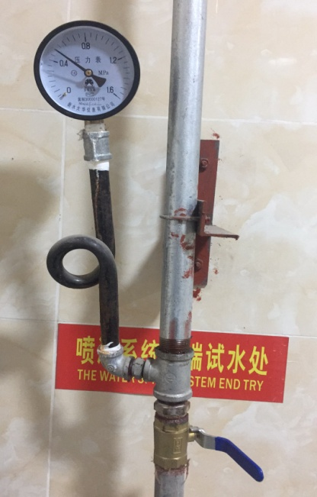
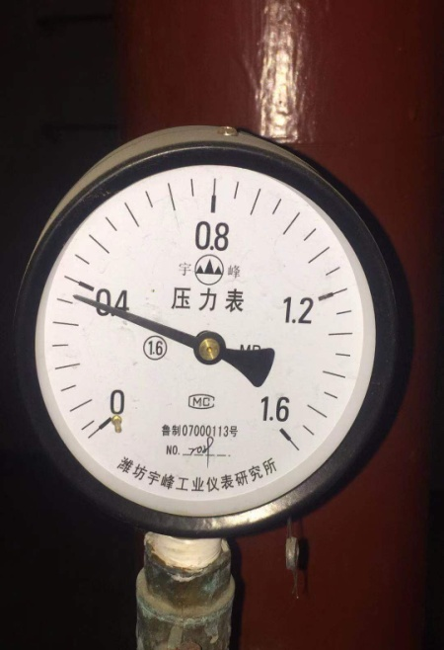
消防系统简介
每个区域的末端会有一套末端试水装置，有阀门、管道和压力表组成。用它可以测试整套系统的运行状况，打开阀门，水便流出，和喷头炸裂喷水的效果是一样的。另外通过压力表的示数可以查看此区域的水压值来判断系统是否保持正常的水压，开启末端试水装置，出水压力不应低于0.05Mpa。
末端试水装置
压力表

Slide 19
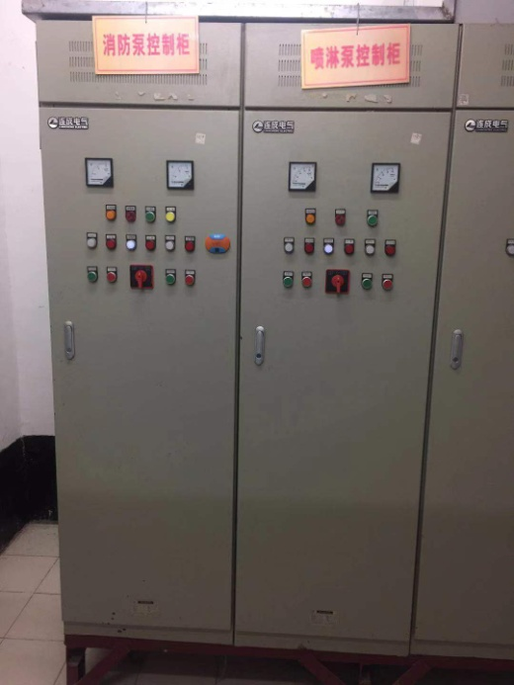
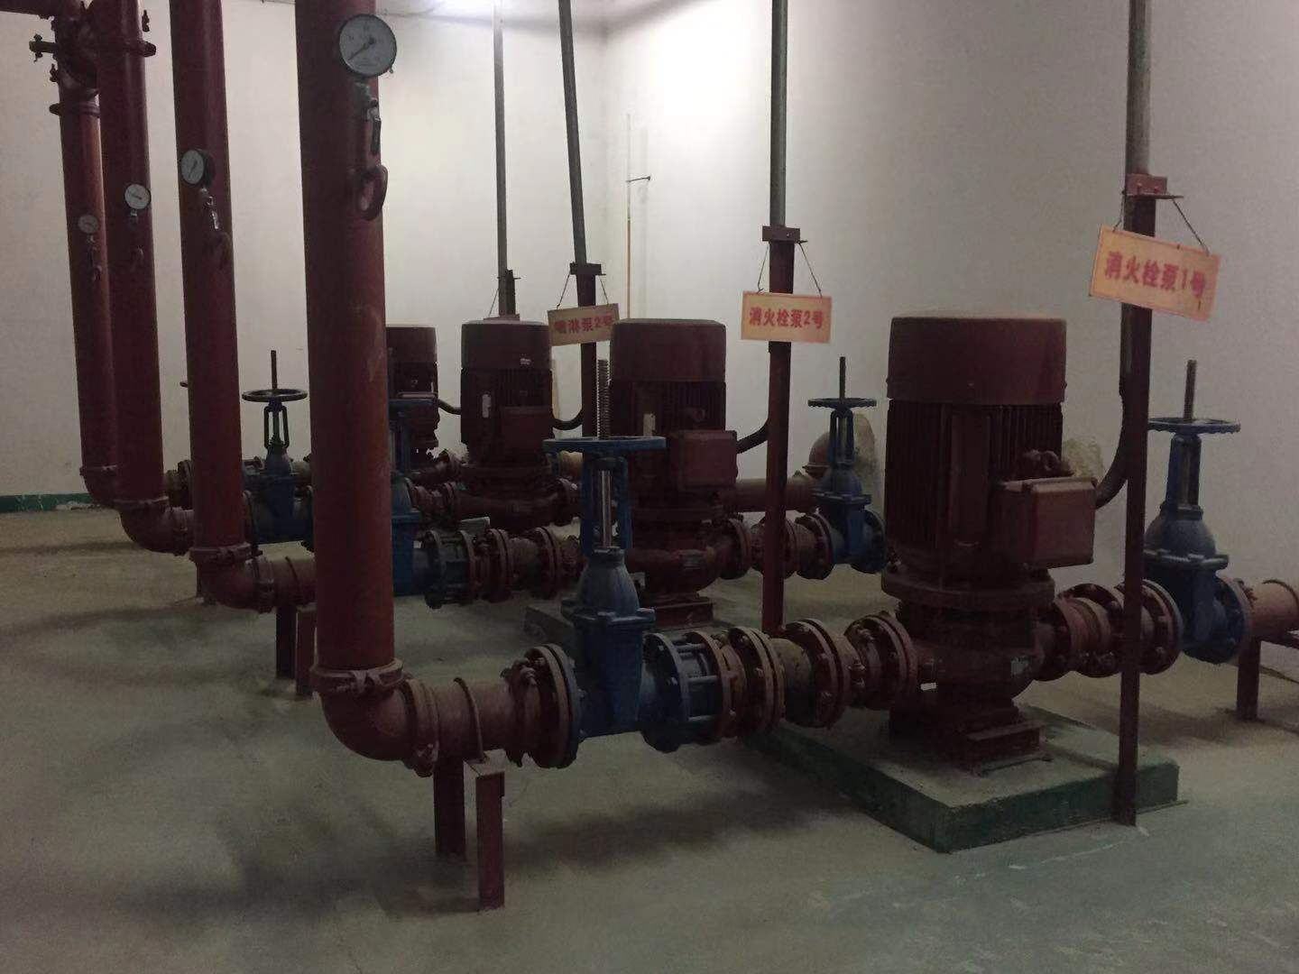
消防系统简介
与报警阀相连的是喷淋泵，喷淋泵一般有两台，采用一主一备工作模式，一台故障时另一台可以工作来保证系统的正常运行，通过电线与水泵控制柜连接，在水泵控制柜上可以直接控制喷淋泵的启闭。
喷淋泵控制柜
喷淋泵

Slide 20
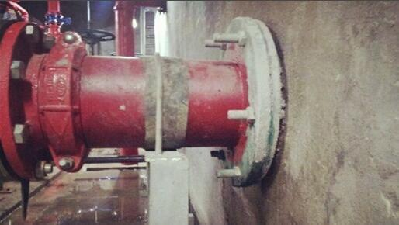
消防系统简介
通过管道与喷淋泵连接的便是系统的始端——消防水池。下图管道右边的墙就是消防水池的墙了。不仅喷淋泵从池内取水，而且消火栓泵也是从它抽水的。它的储水量要满足所有水系统的用水，比如自动喷水灭火系统、消火栓系统等。

Slide 21
消防系统简介
（5）湿式自动喷水灭火系统工作原理示意图：
发生火灾
感烟感温探测器报警
喷头动作
水流指示器动作
系统侧管网压力低于供水侧
湿式报警阀动作
延时器动作
报警阀压力开关动作
水力警铃报警
消防控制器
启动消水泵
火灾前期由高位水箱供水
喷水灭火
确认灭火
停泵

Slide 22
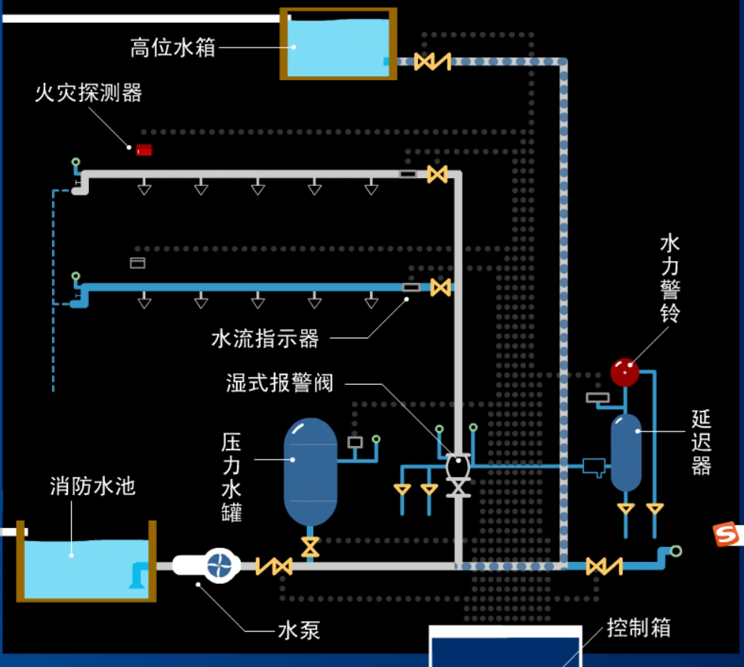
消防系统简介
（6）湿式自动喷水灭火系统工作原理动图：

Slide 23
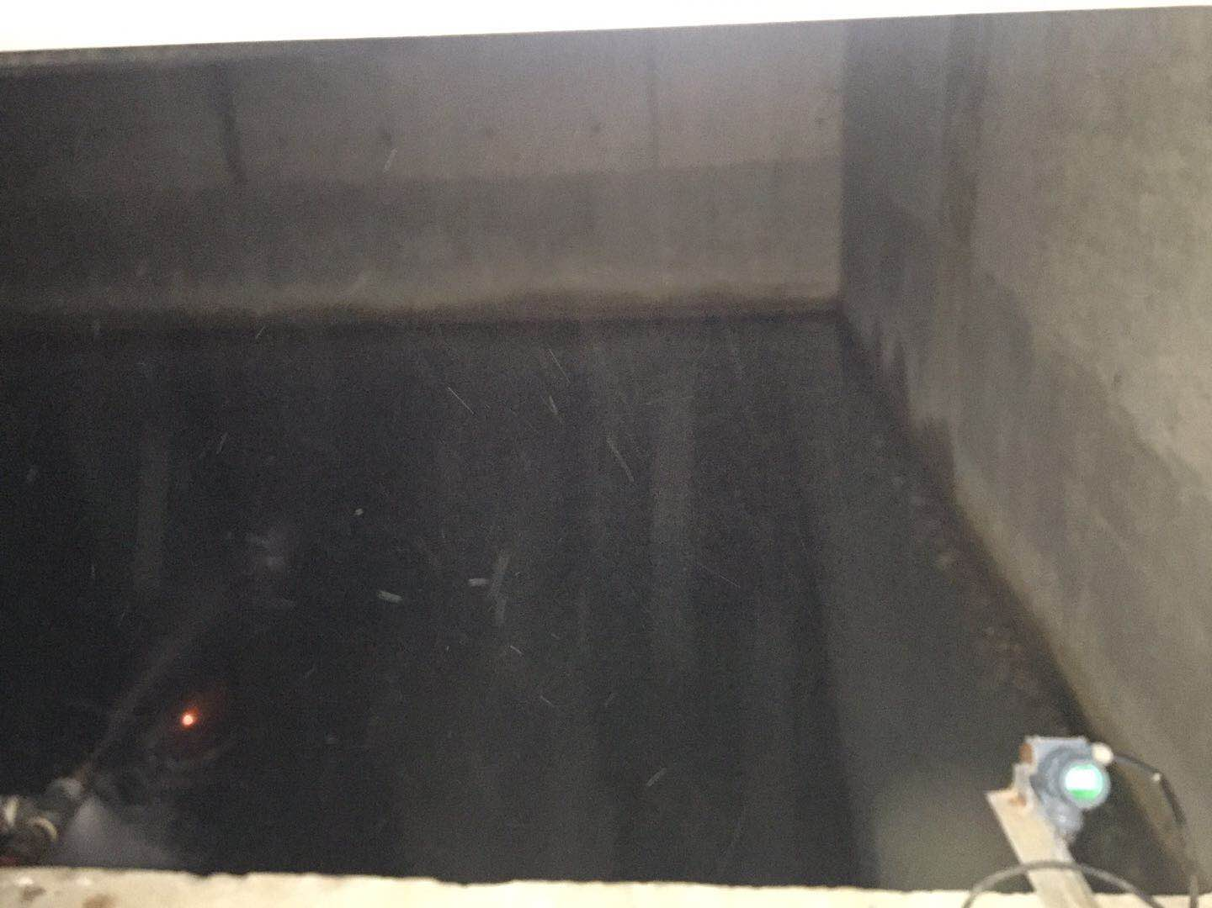
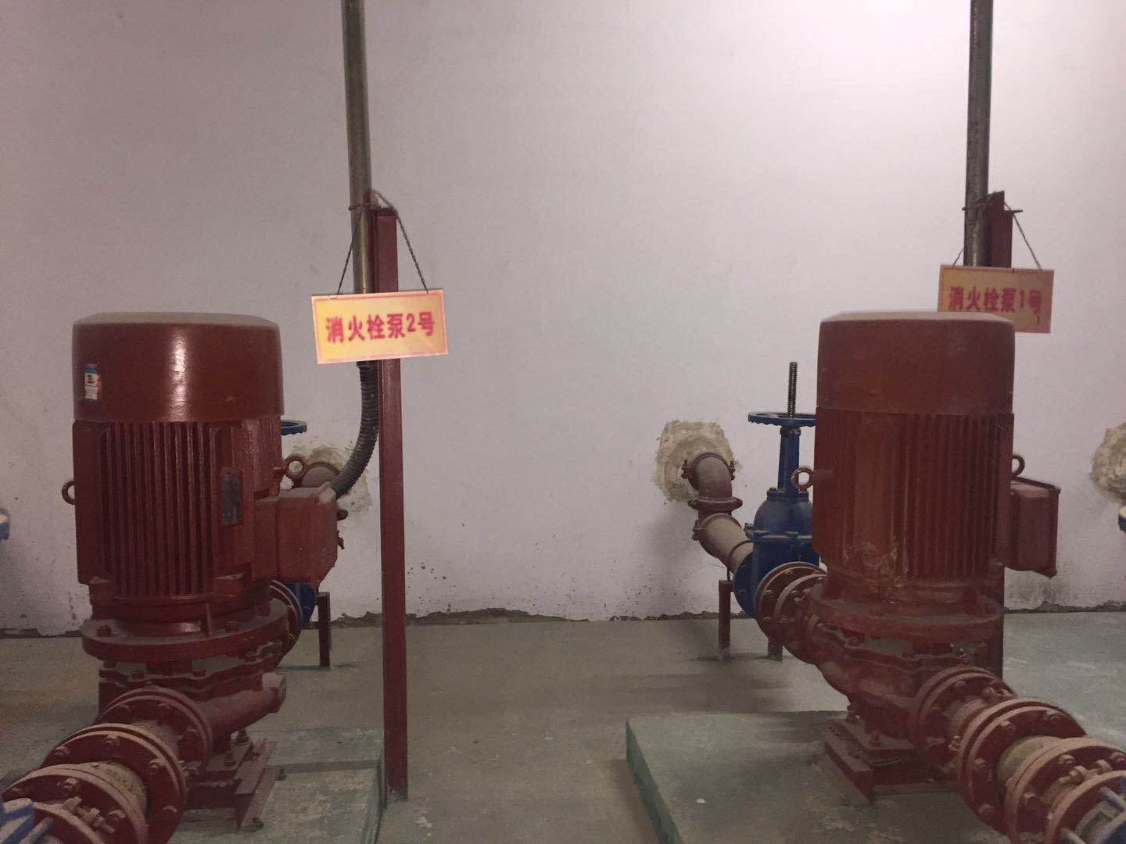
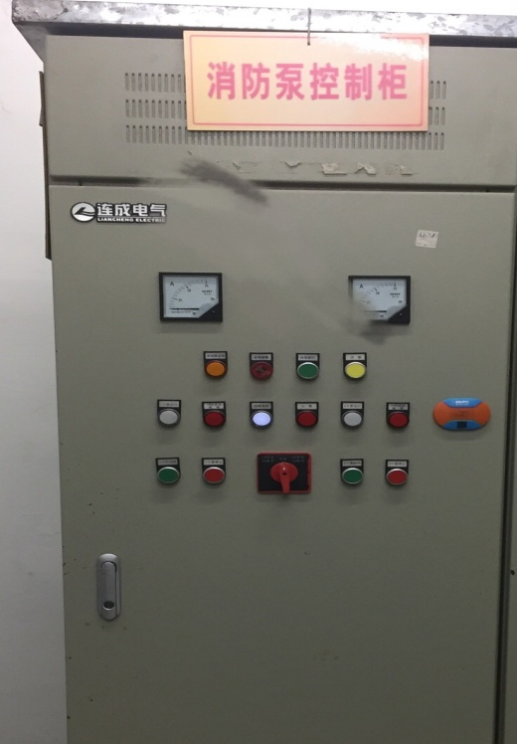
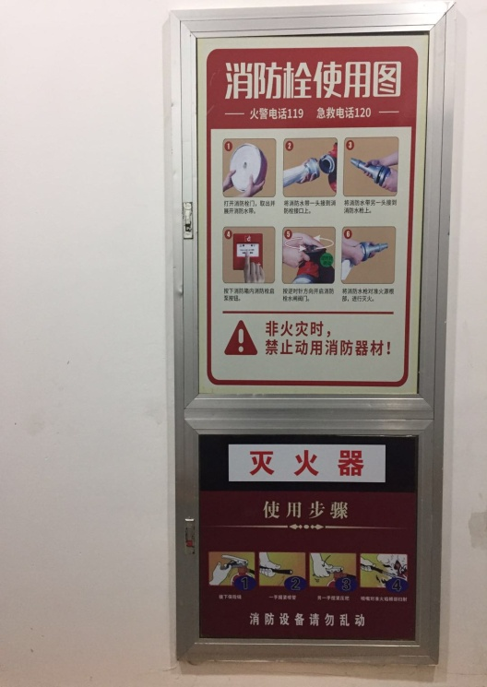
消防系统简介
四、消火栓灭火系统
消火栓灭火系统是最常用的灭火系统，由蓄水池、加压送水装置(水泵)及室内消火栓等主要设备构成。
消防水池
消防水泵
消防水泵控制柜
室内消火栓

Slide 24

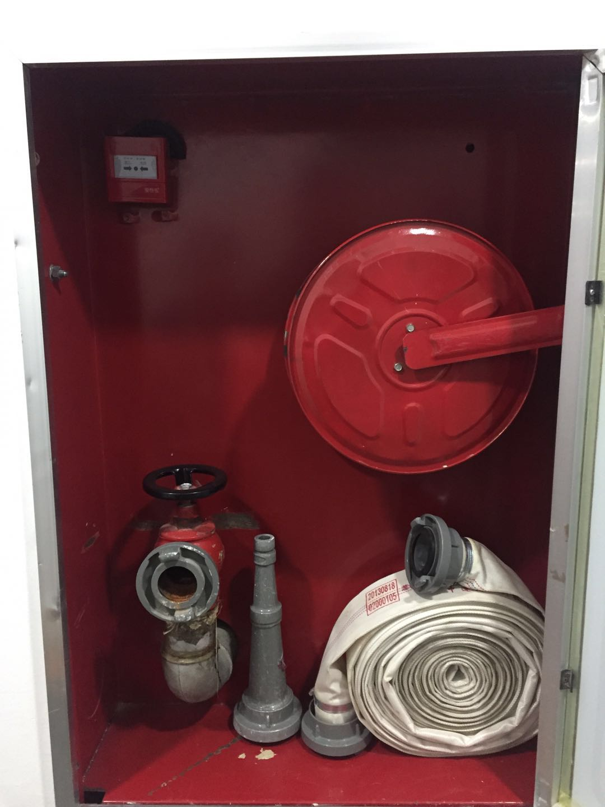
消防系统简介
室内消火栓设备组成由消火栓箱体、消火栓箱门、消防水带、消防水枪、消火栓栓阀、消火栓报警按钮、消防软管卷盘、消火栓接口组成。

Slide 25
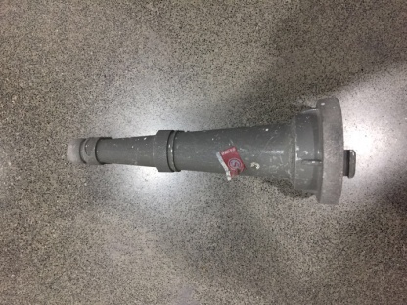
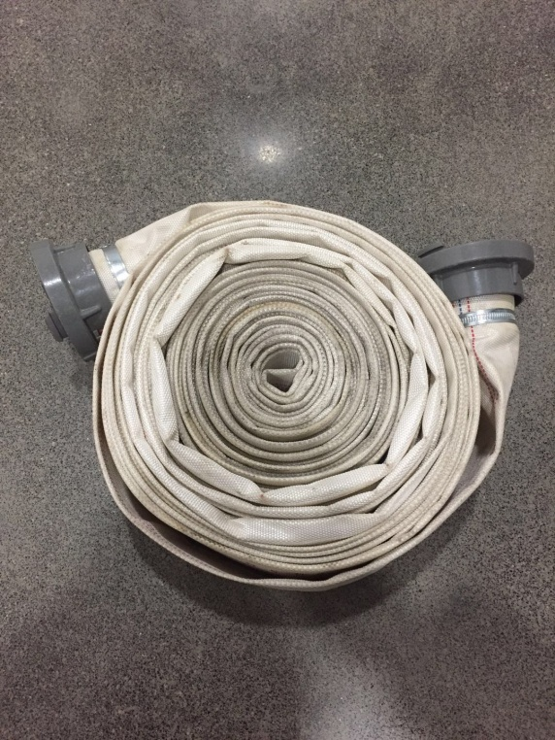
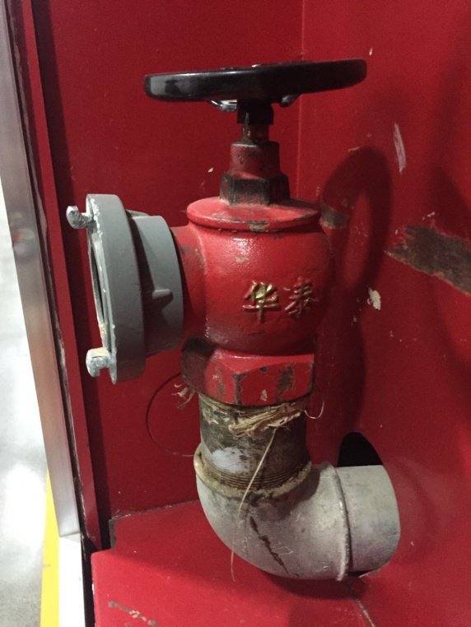
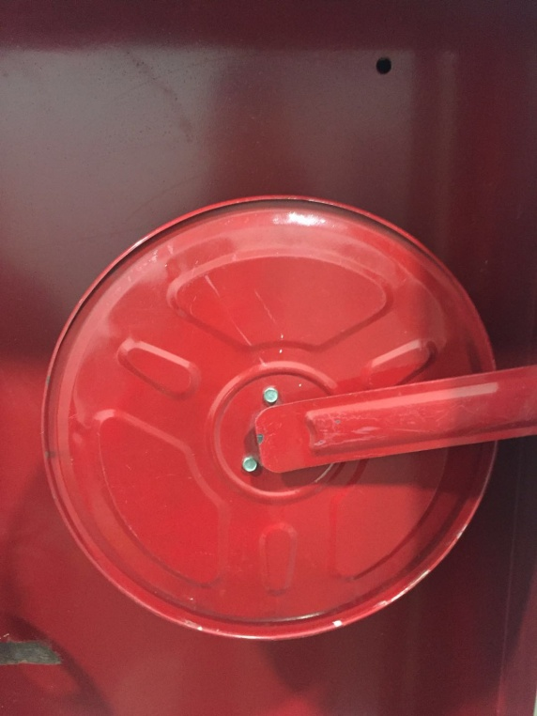
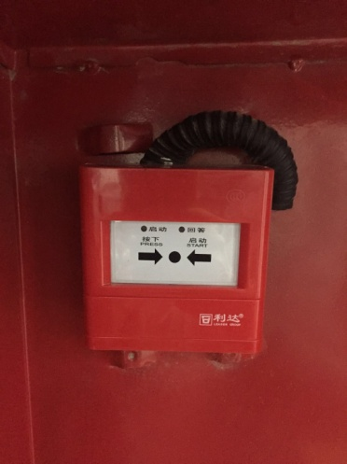
消防系统简介
室内消火栓组成：
水枪
消防水带
消火栓阀门
软管卷盘
报警按钮

Slide 26
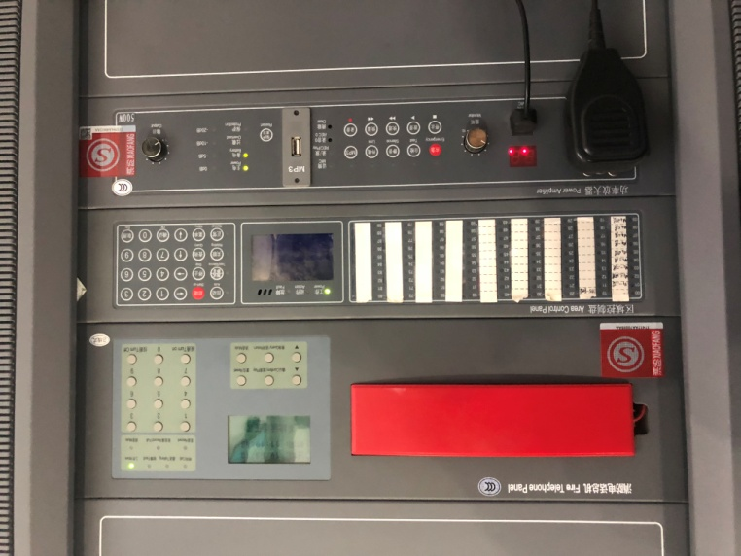

消防系统简介
五、火灾应急广播系统
消防广播系统也叫应急广播系统，是火灾逃生疏散和灭火指挥的重要设备，在整个消防控制管理系统中起着极其重要作用。在火灾发生时，应急广播信号通过音源设备发出，经过功率放大后，由广播切换模块切换到广播指定区域的音箱实现应急广播。一般的广播系统主要由主机端设备:音源设备、广播功率放大器、火灾报警控制器(联动型)等，及现场设备:输出模块、音箱构成。
消防广播主机
扬声器

Slide 27
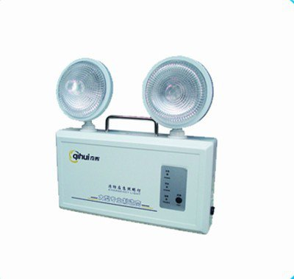
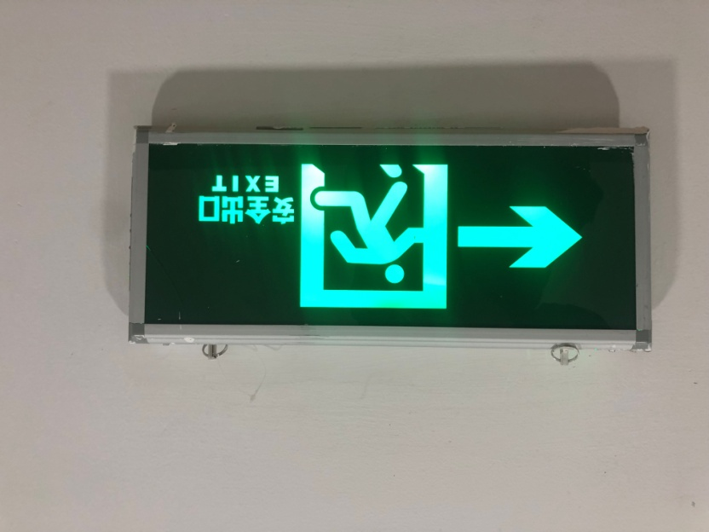
消防系统简介
六、火灾应急照明和疏散指示系统
应急照明和疏散指示系统是为人员疏散、消防作业提供照明和疏散指示的系统，由各类消防应急灯具和相关装置组成。
应急照明灯
疏散指示牌

Slide 28
消防系统简介
七、气体灭火系统
气体灭火系统是以某些气体作为灭火介质，通过这些气体在整个防护区内或者保护对象周围的局部区域建立起灭火剂浓度实现灭火的。
气体灭火系统目前是世界上应用非常广泛的现代化灭火设备，具有灭火效率高、不污损设备等优点。主要设置在计算机机房、重要的图书馆档案馆、移动通信基站(房)、UPS室、电池室、一般的柴油发电机房等场所。
适用于气体灭火系统扑救的火灾：
1.电气火灾
2.固体表面火灾
3.液体火灾
4.灭火前能切断气源的气体火灾

Slide 29
消防系统简介
气体灭火系统的启动方式：
1.自动控制
2.手动控制
3.机械应急操作
气体灭火系统的组成:
1.管网气体灭火系统
一般由灭火剂储存瓶组、单向阀、压力开关、选择阀、阀驱动装置、喷头、集流管、管网以及火灾报警灭火控制器组成。
2.预制（无管网）自动灭火系统
一般由灭火剂储存容器组件、管路、喷嘴、阀门驱动装置、火灾报警控制器等组成。

Slide 30
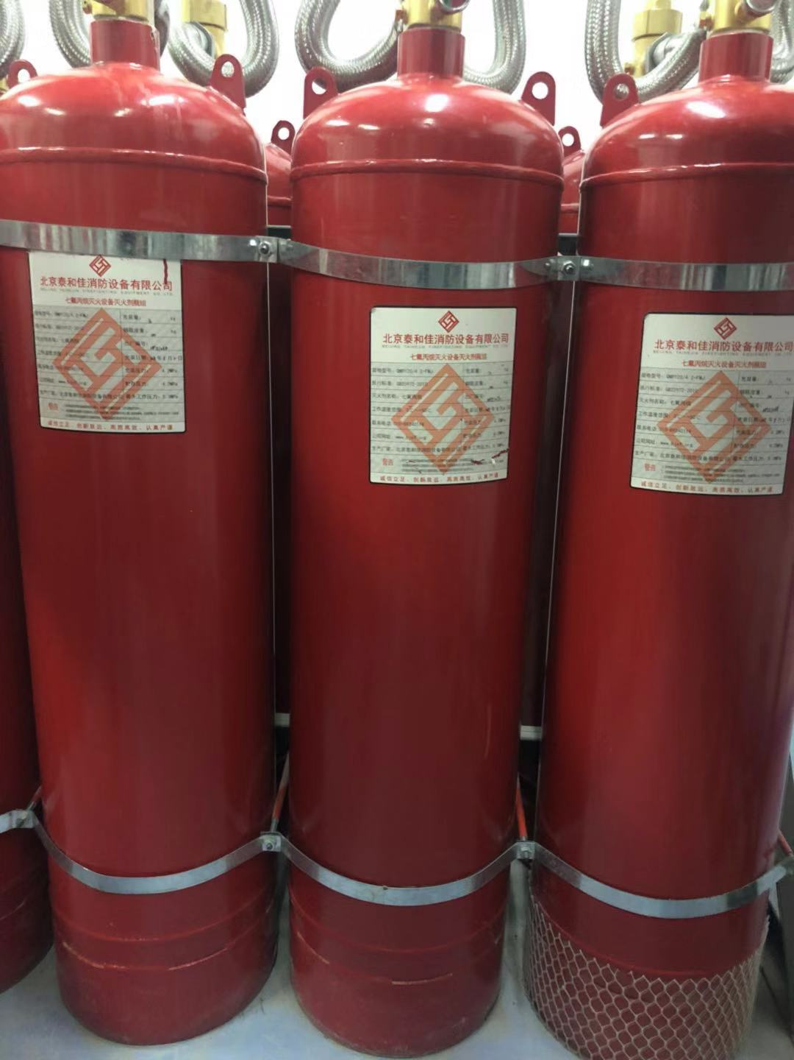
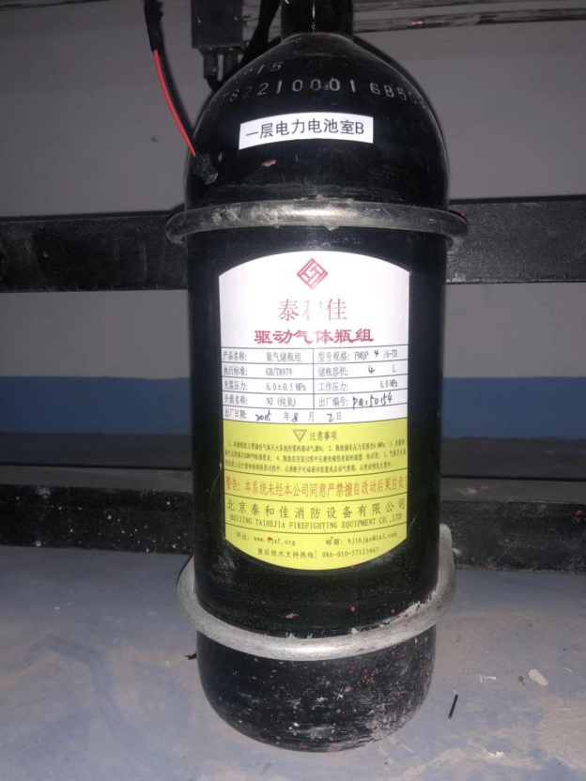
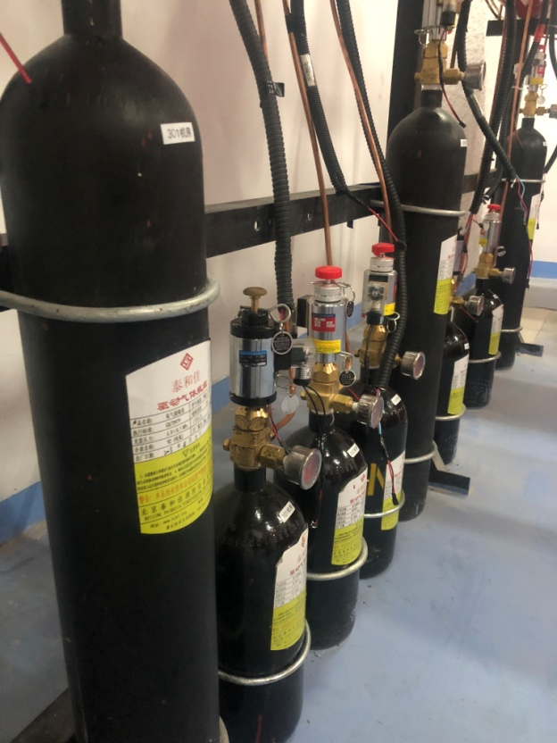
消防系统简介
气体灭火系统主要组件如下：
（1）瓶组：一般分为灭火剂瓶组、驱动气体瓶组、加压气体瓶组。
灭火剂瓶组
驱动气体瓶组
驱动气体瓶组

Slide 31
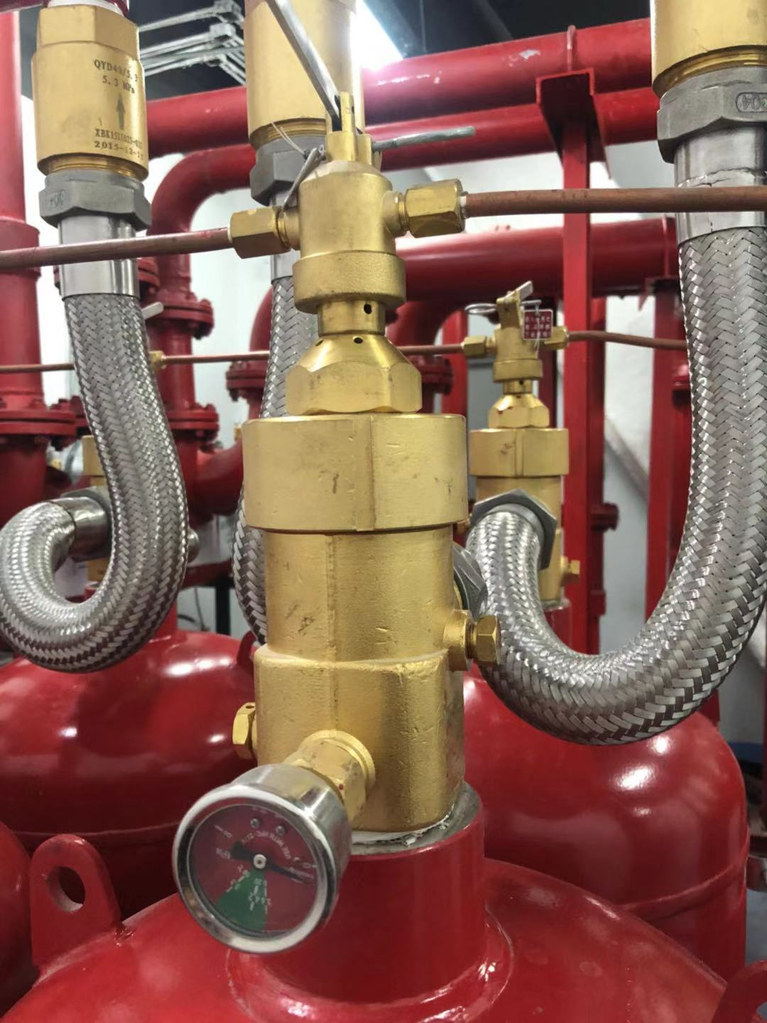
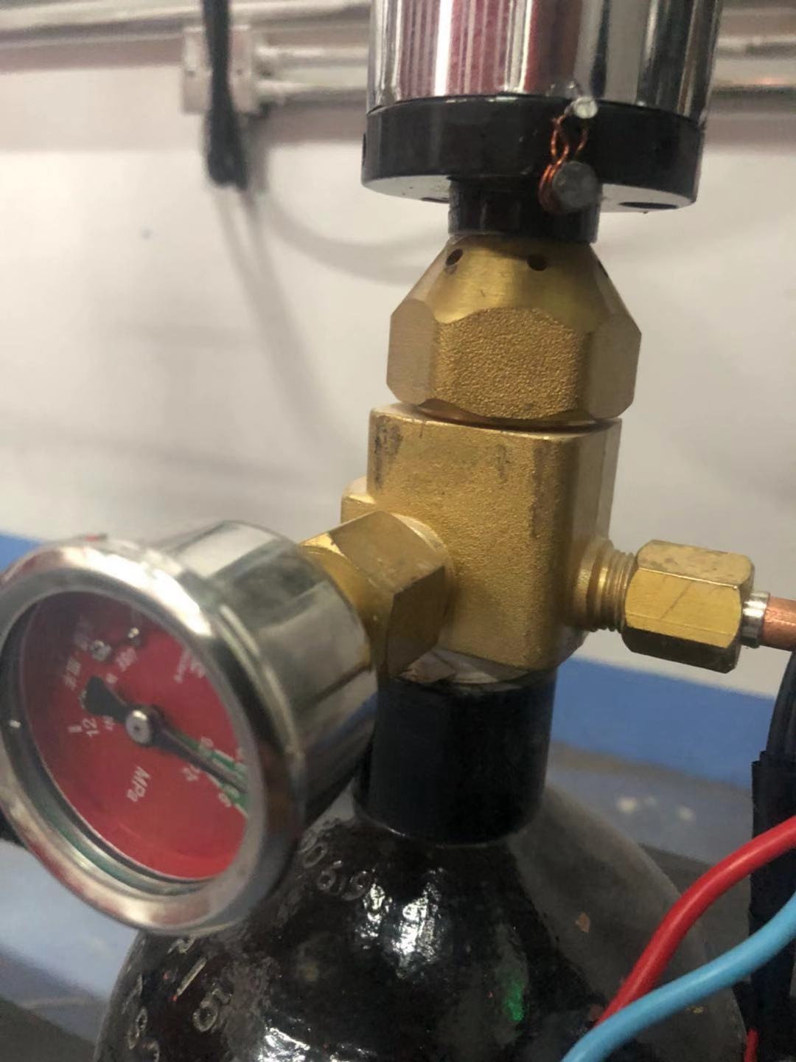
消防系统简介
（2）容器阀：
容器阀是指安装在容器上，具有封存、释放、充装、超压泄放等功能的控制阀门。
灭火剂瓶组容器阀
驱动气瓶容器阀

Slide 32
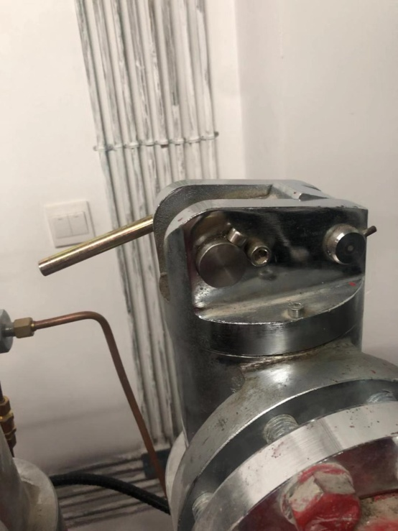
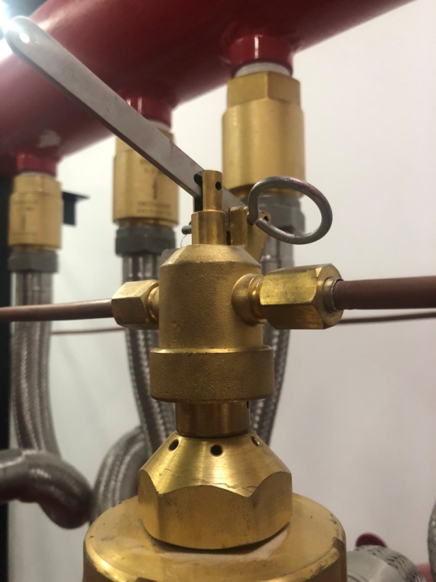
消防系统简介
（3）选择阀：
选择阀用于组合分配系统中，安装在灭火剂释放管道上，由它控制灭火剂释放到相应保护区。选择阀平时是关闭的，选择阀的启动方式有气动式和电动式。无论气动式还是电动式，均应设手动执行机构，以便在自动失灵时，仍能将阀门打开。

Slide 33
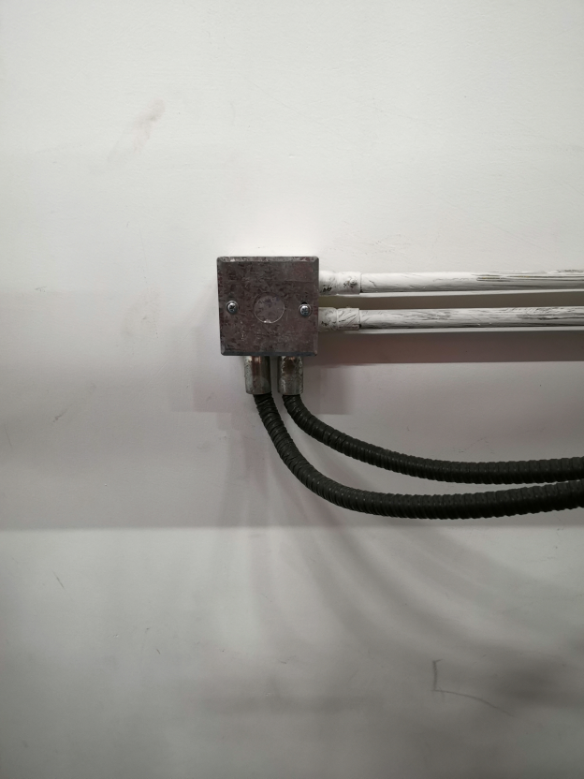
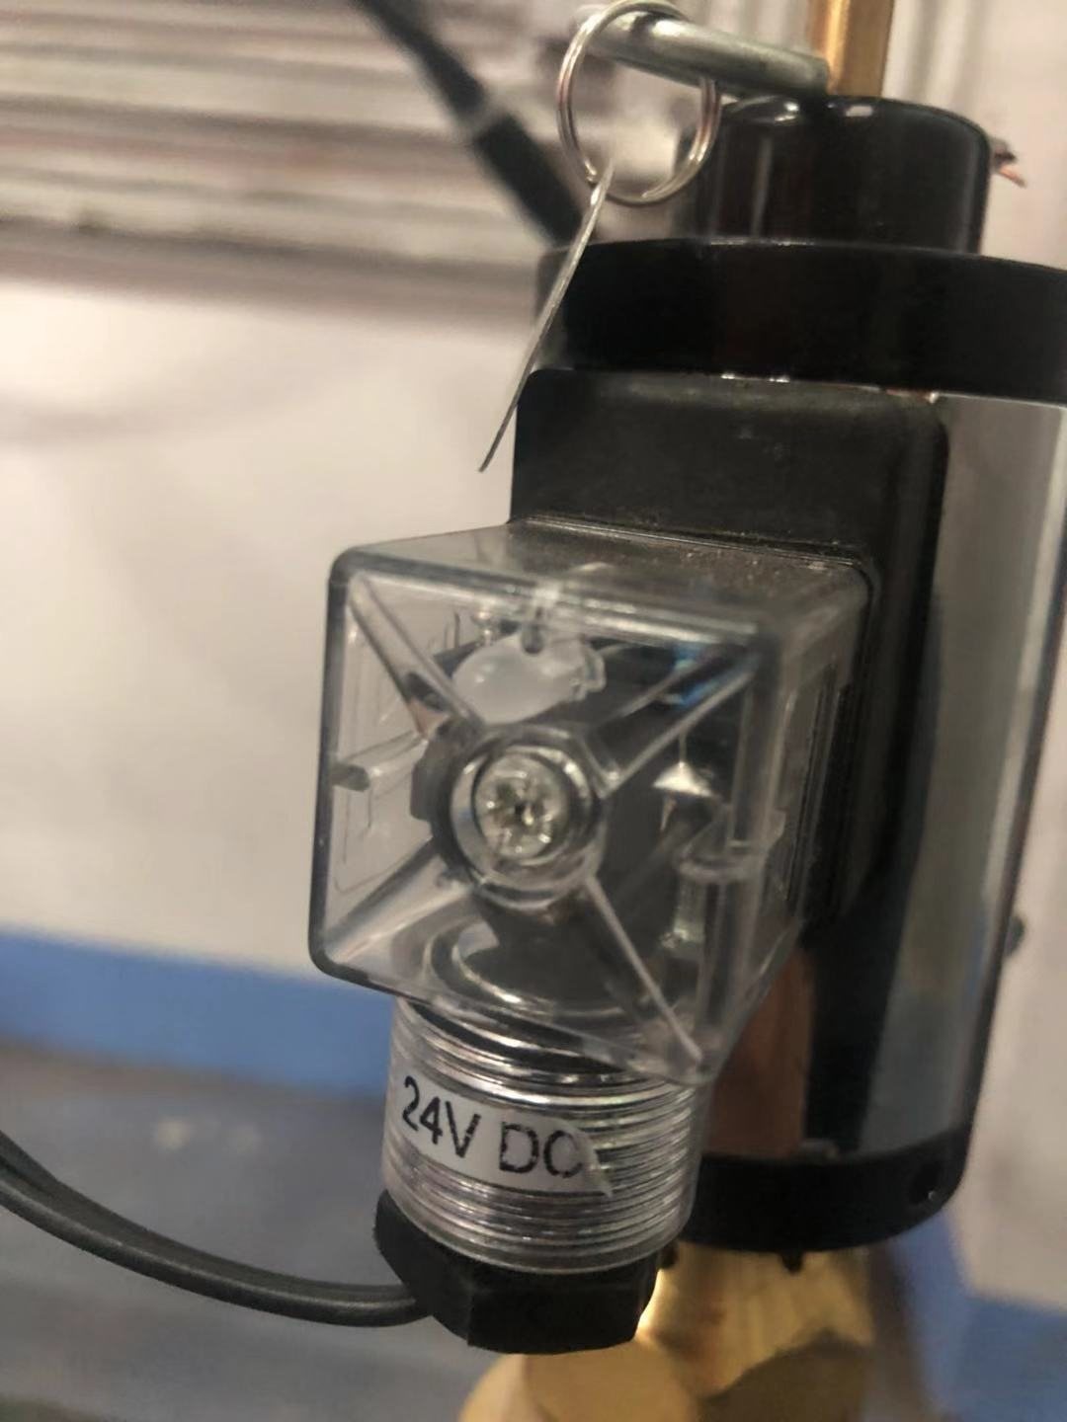
消防系统简介
（4）信号反馈装置（压力开关）：
信号反馈装置（压力开关）安装在选择阀的出口位置，对于单元独立系统则安装在集流管或者释放管网上。当灭火剂释放时，压力开关动作，送出灭火剂释放信号给控制中心，起到反馈灭火系统的动作状态作用。

Slide 34
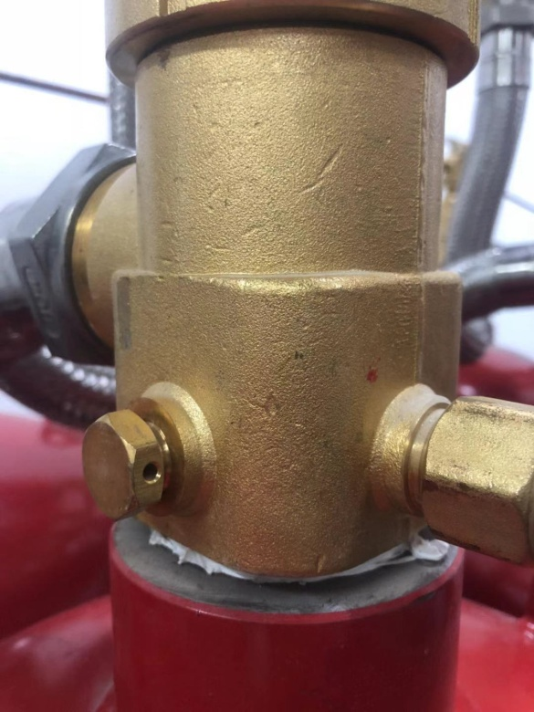
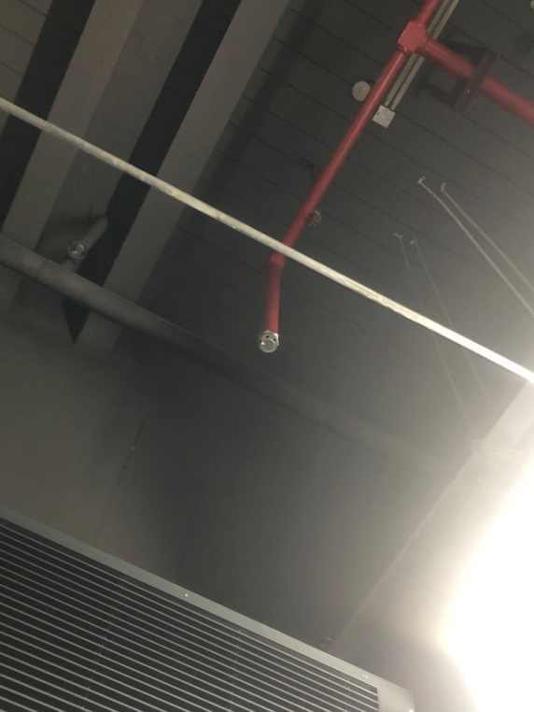
消防系统简介
（5）安全泄压阀：
安全泄压阀通常设置在组合分配系统的集流管上。在组合分配系统的集流管中，由于选择阀平时处于关闭状态，在容器阀的出口处至选择阀的进口端之间形成了一个封闭的空间，因而在此空间易形成一个出牙区域，安全泄压阀起着保证管网系统的安全，当压力超过规定值自动开启泄压。
（6）喷头：
安装在防护区内或者保护对象附近。
喷头
泄压阀

Slide 35
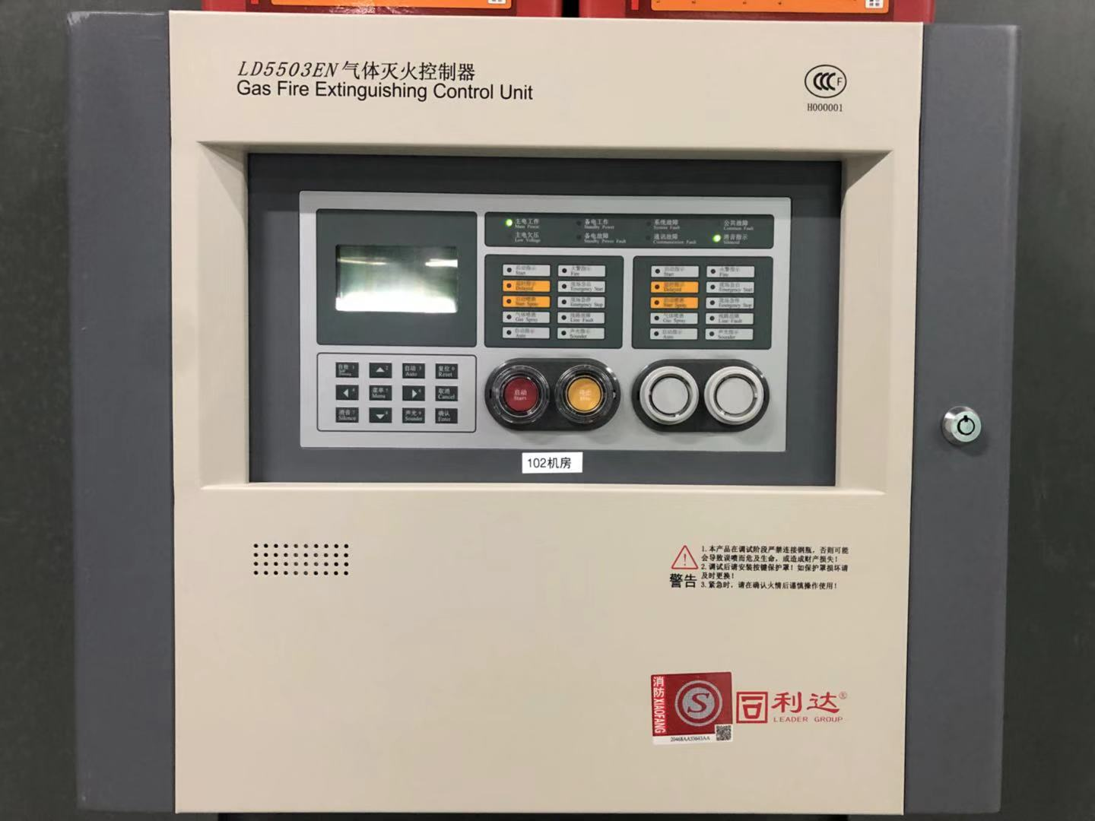
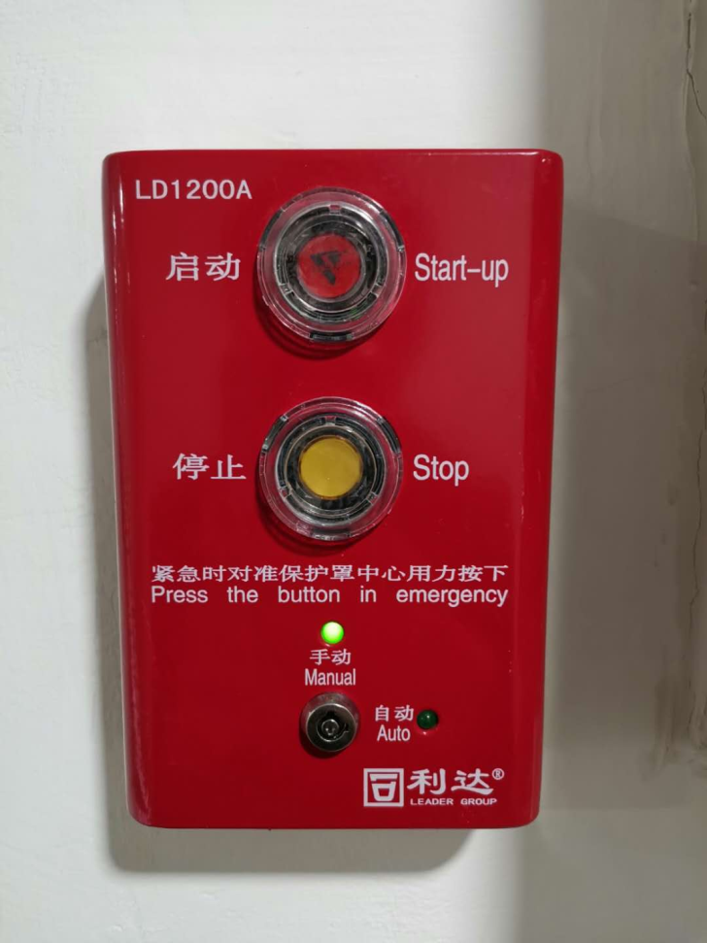
消防系统简介
（7）火灾报警控制器及启动装置

Slide 36
消防系统设备维护
一、灭火器的检查与维护保养 1. 日常检查 （1） 检查压力是否在规定的范围内。 （2） 检查保险销有无锈蚀，转动是否灵活，铅封是否完好。 （3） 灭火器压把、阀体、顶针等金属件有无严重损伤、变形、锈蚀等。 （4） 检查喷粉管有无老化、蜘蛛网。 （5） 检查筒体有无变形，底部有无锈蚀，有无蜘蛛网。 （6） 检查干粉是否结块。
（7） 检查灭火器是否在有效使用期内。（4kg干粉灭火器10年；35kg干粉灭火器12年；二氧化碳灭火器12年。）

Slide 37
消防系统设备维护
（8） 推车式灭火器车架上的转动部件是否松动，转动时是否灵活可靠。 （9） 检查铭牌标注的项目是否清楚齐全。 2. 日常维护 （1） 经常对表面、喷粉管及保险销进行清洁整理。 （2） 定期对活动部位进行润滑保养。 （3） 定期对筒体进行适当的晃动，防止干粉结块。 （4） 当压力低于规定的范围或干粉严重结块时应申请维修或更换。 （5）干粉、二氧化碳灭火器出厂充装灭火剂五年后须进行水压试验，以后每隔两年进行一次。达到报废年限时应及时申请更换。

Slide 38
消防系统设备维护
二、手动火灾报警按钮的外观清洁维护
手动火灾报警按钮的外观清洁维护时，不要用力擦触玻璃，不要用水冲洗，可用吹风机吹扫或用不太湿的布轻轻擦拭手动火灾报警按钮表面。
三、火灾警报装置的外观清洁维护
由于火灾报警装置有源器件，对其清洁维护时要格外小心，非专业人员不要随意拆卸火灾劲爆装置；不要用水冲洗或湿布擦拭，以免进水造成短路，损坏器件；可用吹风机扫或用不太湿的布擦拭表面。
四、消火栓的清洁维护
（1）室内消火栓、水枪、水带、消防卷盘是否齐全完好，有无生锈、漏水、接口垫圈是否完整无缺。

Slide 39
消防系统设备维护
（2）消防水泵应能否正常启动；
（3）报警按钮、指示灯及报警控制线路功能是否正常，有无故障；
（4）检查消火栓箱及箱内配装的消防部件的外观有无损坏，涂层是否脱落，箱门的玻璃是否完好无缺；
（5）对室内消火栓给水系统的维护，应做到使各组成部分经常保持清洁、干燥，防止锈蚀或损坏。为防止生锈，消火栓手轮丝杆处以及消防水喉卷盘等所有转动部位应经常加注润滑油。设备如有损坏，应及时修复或更换；
（6）室内消火栓及各种阀门的转动机构是否灵活，箱内水带卷盘及消防软管卷盘的转动轴是否转动自如；
（7）日常检查时消火栓应方便使用，不应被遮挡影响。如被遮挡，应进行清除。

Slide 40
消防系统设备维护
五、自动洒水喷头的清洁维护
（1）每月对喷头检查一次；
（2）如发现喷头有漏水、腐蚀、玻璃球中液体变色或者液体减少等现象，应立即更换；
（3）对喷头上的灰尘立即清除；
注意事项：
（1）安装喷头的位置不得设置障碍物，发现喷头周围有障碍物时，应立即清理；
（2）更换喷头时应使用专用扳手；
（3）对于不同规格喷头，应有一定数量的备用量。数量不应小于安装总数的1%，且每种备用喷头不应少于10个。

Slide 41
消防系统设备维护
六、消防专用电话的清洁维护
非专业人员不要随意拆卸电话主机、分机和电话插孔，不要用水冲洗或湿布擦拭消防专用电话，以免进水造成短路，损坏器件。可用吹风机吹扫或用不太湿的布擦拭设备表面。
七、应急照明灯具的清洁维护
（1）外观检查和清洁。
清洁应急照明灯具时，应采用柔软布料沾肥皂水拧干后擦拭，再用干布擦净。注意不得采用稀料、汽油等易挥发物擦拭表面，不要对疏散指示标志喷洒杀虫剂，否则会使表面变色或损坏。不得使用强碱性溶剂擦拭，否则造成损坏。
（2）切断正常供电电源，用秒表测量应急工作状态的持续时间。

Slide 42
消防系统设备维护
（3）使用的应急灯具，不得让水进入灯体，如有水应及时清除。清除时必须切断电源。
（4）定期对应急灯具进行测试，接通测试按钮，看是否能应急点亮，以保证灯具经常处于正常工作状态。
（5）应急照明的蓄电池有一定的寿命年限，超出此时间后，必须进行更换。
八、疏散指示标志的清洁维护
1.疏散指示标志清洁维护的要求
（1）应固定牢靠、无遮挡，状态正常。
（2）切断正常供电电源后，疏散照明工作状态持续时间不应低于30分钟。
（3）疏散照明的地面照度不应低于0.51Lx，地下工程疏散照明的地面照度不低于5.0Lx。
（4）消防疏散指示标志应符合相关亮度要求。

Slide 43
消防系统设备维护
2.疏散指示标志清洁维护的方法
（1）对外观进行检查和维护，破损的进行修复和更换。
（2）清洁疏散指示标志时，采用柔软布料沾肥皂水拧干后擦拭，再用干布擦净。注意不得采用稀料、汽油等易挥发物擦拭表面，不要对疏散指示标志喷洒杀虫剂，否则会使表面变色或损坏。不得使用强碱性溶剂擦拭，否则造成损坏。
（3）切断正常供电电源，用秒表测量应急工作状态的持续时间。
九、排烟防火阀、灾后清空系统的功能检查
1.机械部分：
（1）机械部分应定期检查试验，外表生锈、变形部位应及时处理。

Slide 44
消防系统设备维护
（2）活动部位应加注润滑油，保证其灵活可靠。
（3）有熔断器的排烟防火阀，应确认熔断器装配符合工作性能要求。
（4）手动开启阀门试验1-2次，以确认操作系统正常。
（5）安装使用一年以上的，应检查各种弹簧性能。
2.电气系统部分应定期检查测试，清除灰尘，紧固螺丝，接通电源操作1-2次，以确认系统功能性能可靠、输出讯号正常，否则应及时排除故障。
3.排烟防火阀的易熔片断开或脱落，或按规定要求更换时，应选用同类规格的易熔片，按原样装复，以确保其动作符合工作要求。
4.阀体内不得有杂物，以免影响阀门正常工作。

Slide 45
常见问题
1、火灾报警控制器故障（消防主机故障）的一般处理方法：
消防主机故障一般可分为两类，一类为主控系统故障，如主备电故障、总线故障等；另一类是现场设备故障，如探测器故障、模块故障等。故障发生时，可按“消音”键中止故障警报声。若主电掉电，采用备电供电，应注意供电时间不应超过八小时，若超过八小时应切断控制器的电源开关（包括备电开关），以防蓄电池损坏。若系统发生故障，应及时检修，若需关机应做好详细记录。若为现场设备故障，应及时维修，若因特殊原因不能及时排除的故障，应利用系统提供的设备屏蔽功能将设备暂时从系统中屏蔽，待故障排除后再利用取消屏蔽功能将设备恢复。
2、火警的一般处理方法：当发生火警时，应先检查发生火警的部位，并确认是否有火灾发生。若为误报警，查明原因；若确认为火灾发生，应立刻组织扑救工作。

